Slide 1

题型五 信息筛选题和内容辨析题
——披沙拣金，细心比对

Slide 2
核 心 突 破
信息筛选题和内容辨析题
规 范 养 成

Slide 3
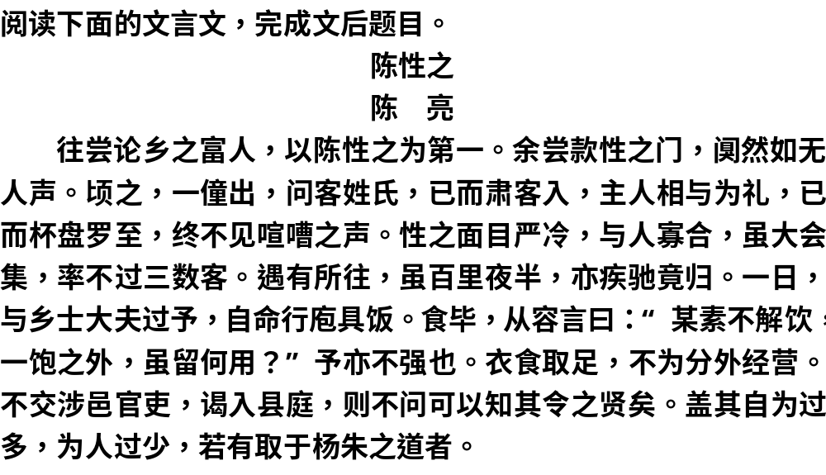
现场矫正
因题突破

Slide 4
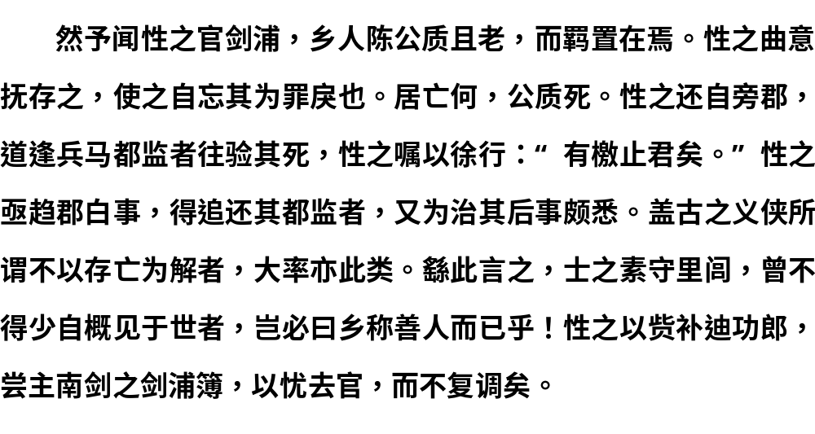
现场矫正
因题突破

Slide 5
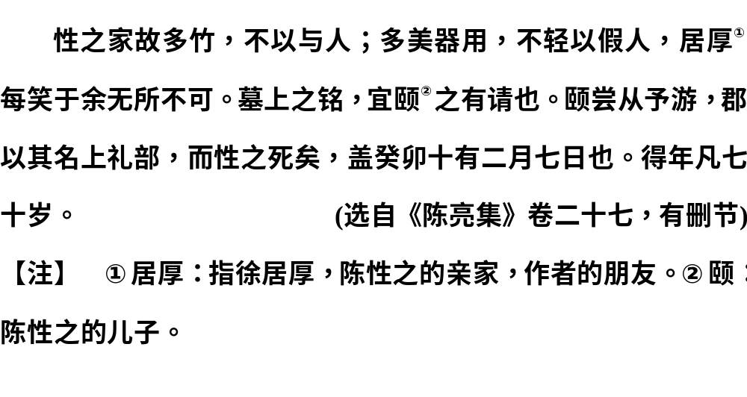
现场矫正
因题突破

Slide 6
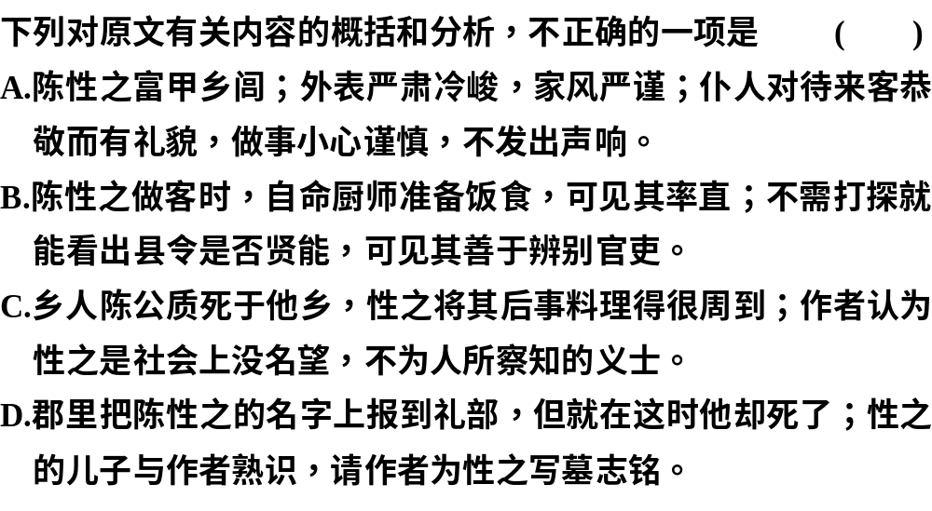
现场矫正
因题突破
现场答案 C

Slide 7
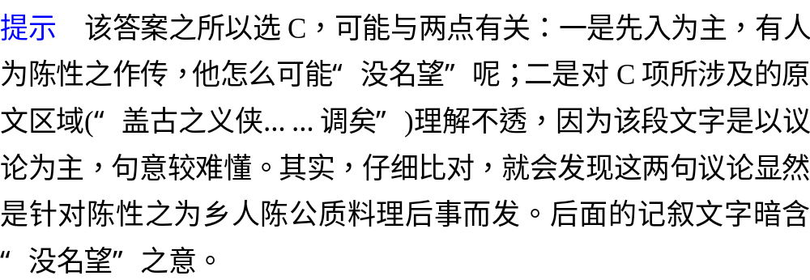
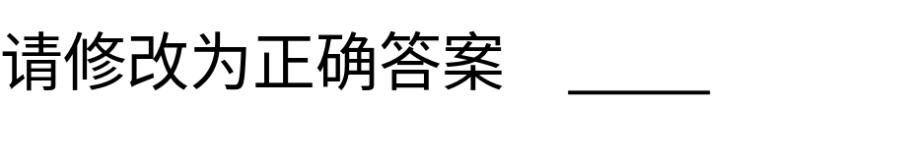
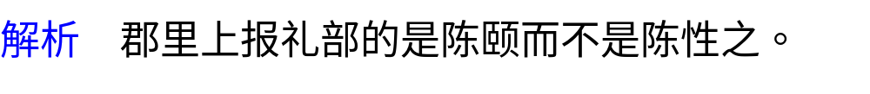
现场矫正
因题突破
D

Slide 8
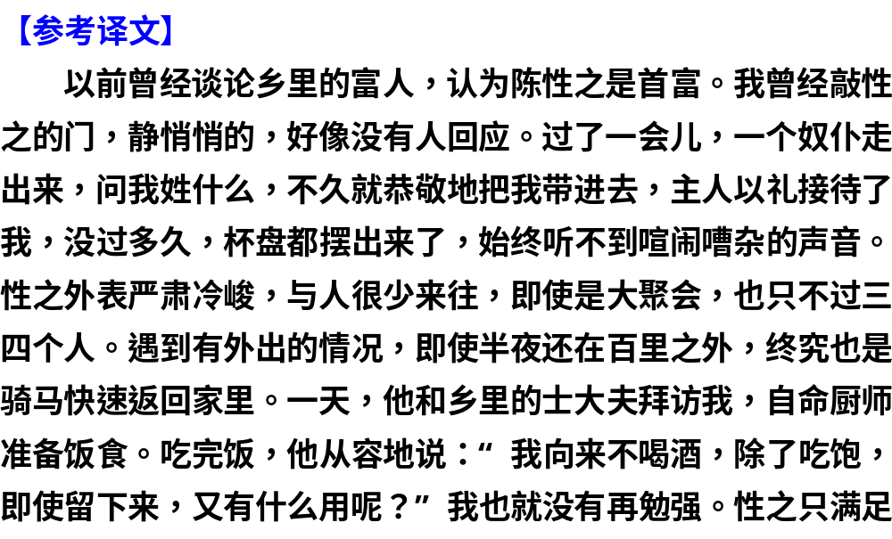
现场矫正
因题突破

Slide 9
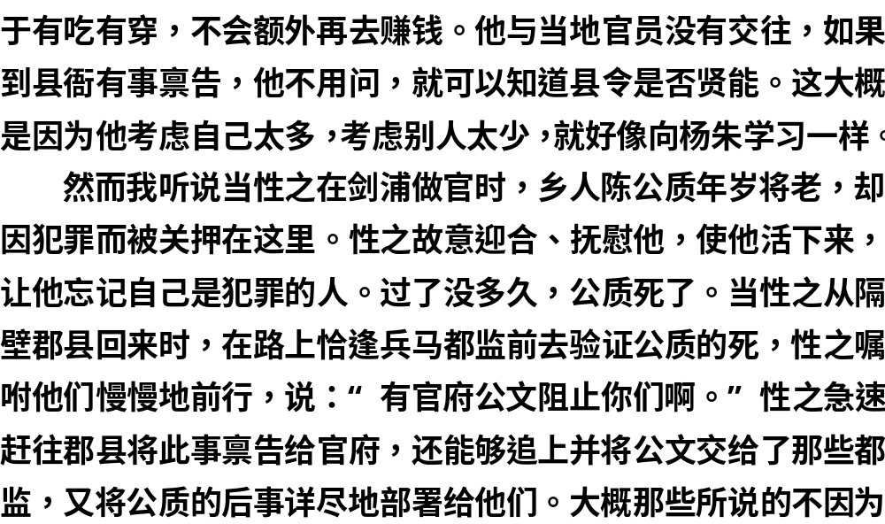
现场矫正
因题突破

Slide 10
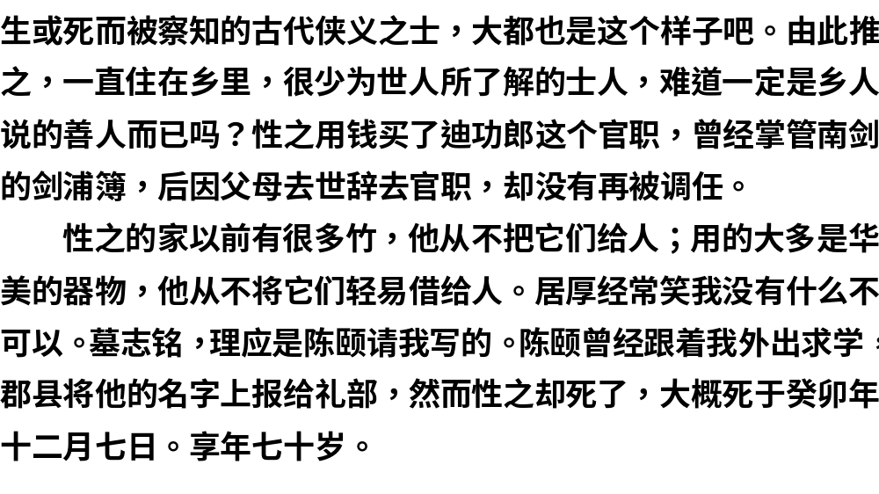
现场矫正
因题突破

Slide 11
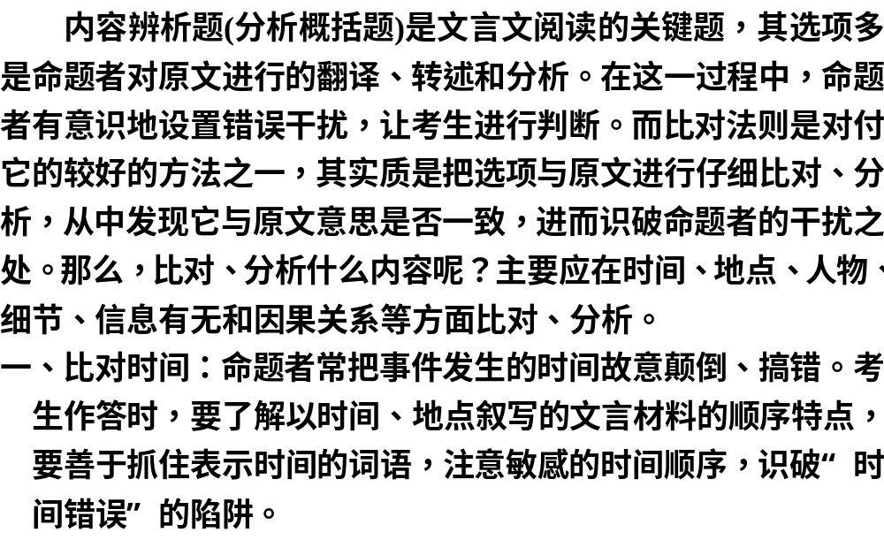
现场矫正
因题突破

Slide 12
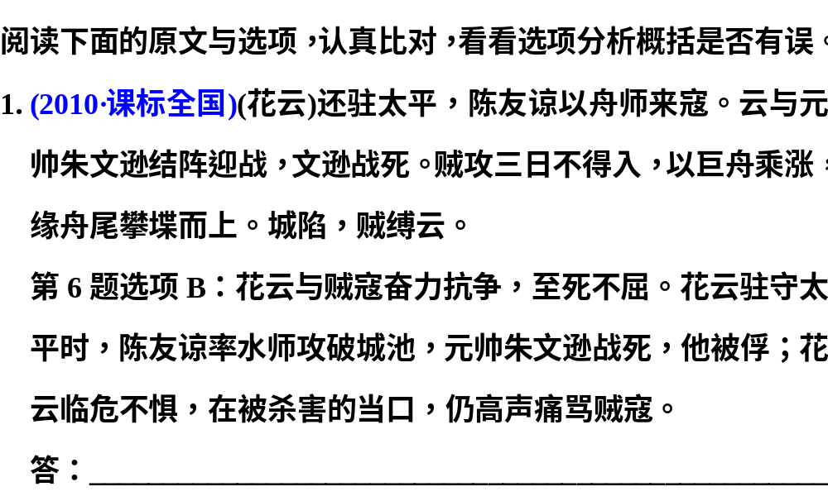
现场矫正
因题突破

Slide 13
现场矫正
因题突破
时间有误。原文是“文逊战死”之后“贼攻三日不得入”，而后“城陷”。该项中“攻破城池，元帅朱文逊战死”表述错误。

Slide 14
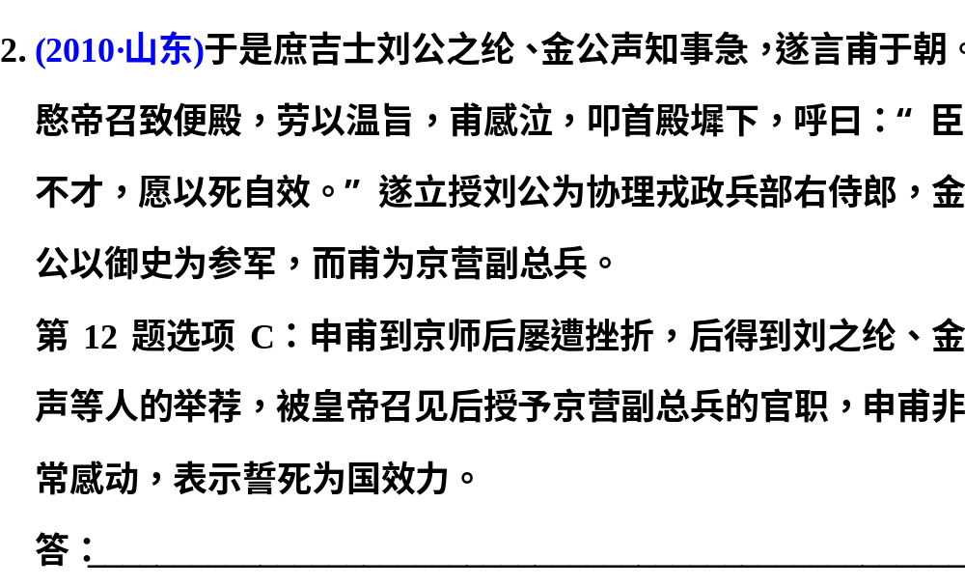
现场矫正
因题突破

Slide 15
现场矫正
因题突破
比对选项与原文，可以发现申甫是在感动后才被授予京营副总兵，而不是在授予京营副总兵后才感动。授予官职的时间弄错了。

Slide 16
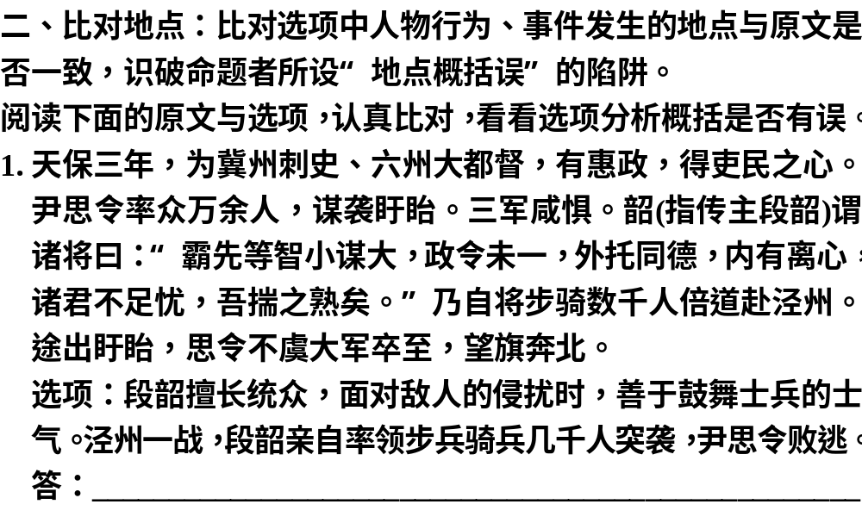
现场矫正
因题突破
地点有误。“泾州一战”应为“盱眙一战”。

Slide 17
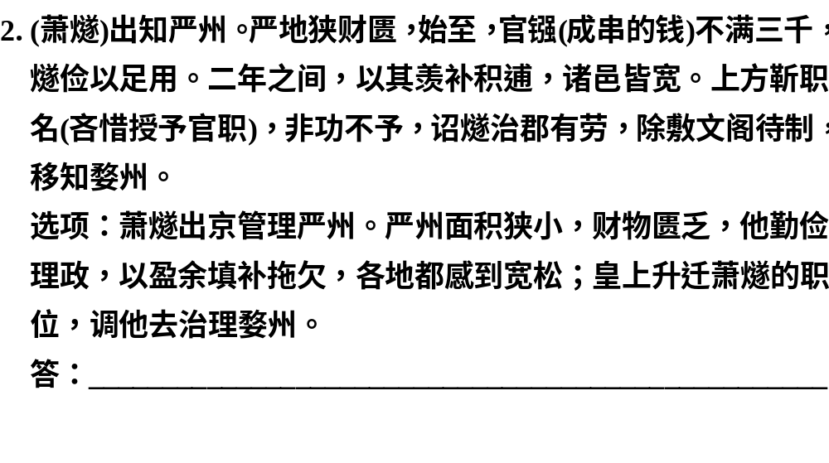
现场矫正
因题突破
正确无误。

Slide 18
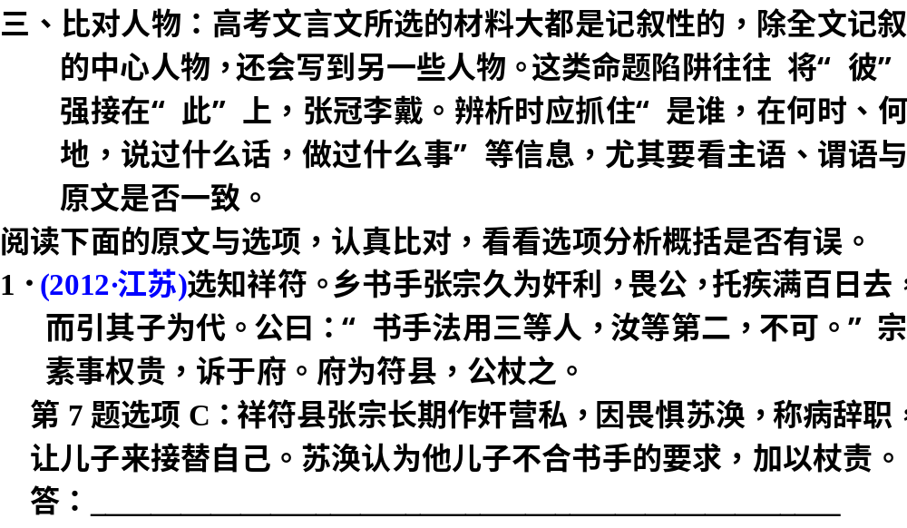
现场矫正
因题突破

Slide 19
现场矫正
因题突破
“苏涣认为他儿子不合书手的要求，加以杖责”错，原文是“宗素事权贵，诉于府。府为符县，公杖之”，杖责的是张宗，而不是他儿子。

Slide 20
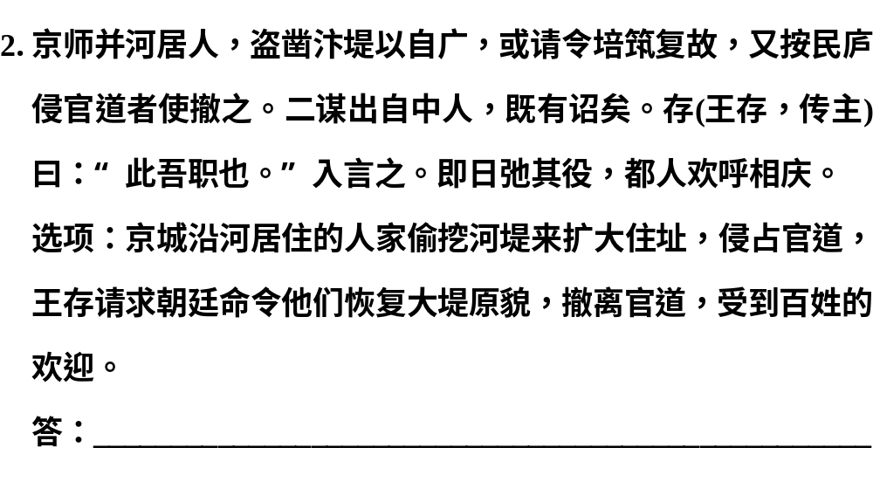
现场矫正
因题突破

Slide 21
现场矫正
因题突破
请求朝廷责令修复河堤的不是王存，而是“中人”(朝中之人)，原文是王存为民请命，解除了百姓的差役。

Slide 22
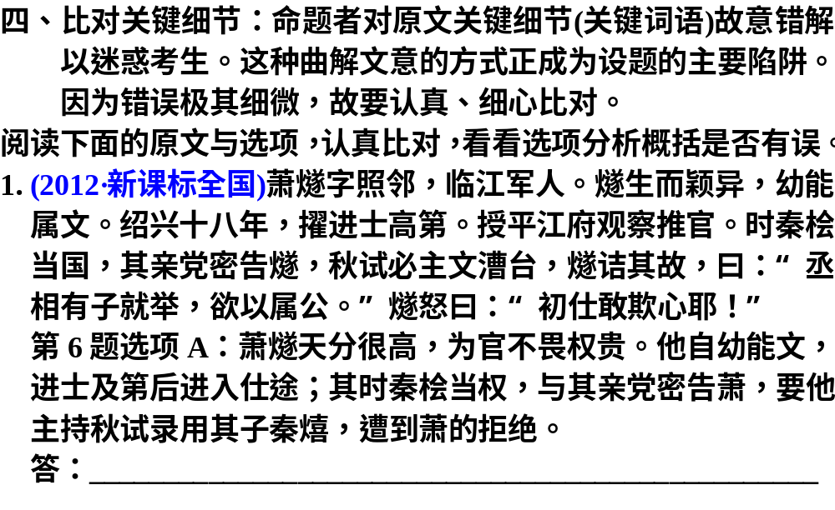
现场矫正
因题突破

Slide 23
现场矫正
因题突破
关键细节有误。原文说，秦桧当权，秦桧的亲信私下里向萧燧说情。选项A改为“秦桧当权，与其亲党”，多了个“与”字，使原文中的一个人“亲信”变成两个人“秦桧和亲信”，从而改变了原文意思。

Slide 24
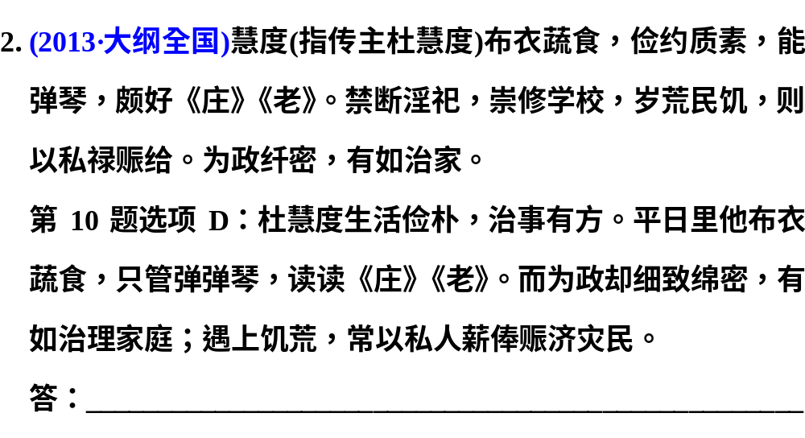
现场矫正
因题突破

Slide 25
现场矫正
因题突破
关键细节有误。原文“能弹琴”曲解为“只管弹弹琴”，“颇好《庄》《老》”曲解为“读读《庄》《老》”。

Slide 26
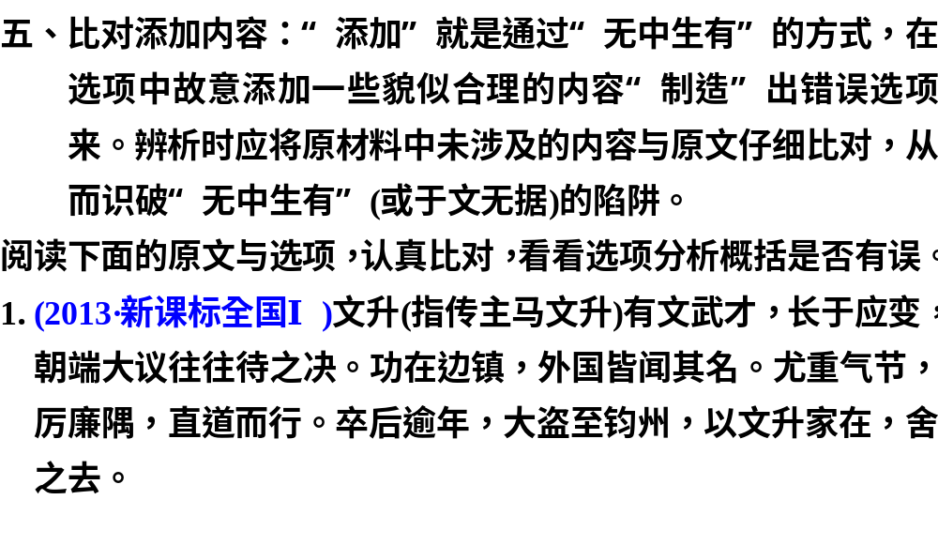
现场矫正
因题突破

Slide 27
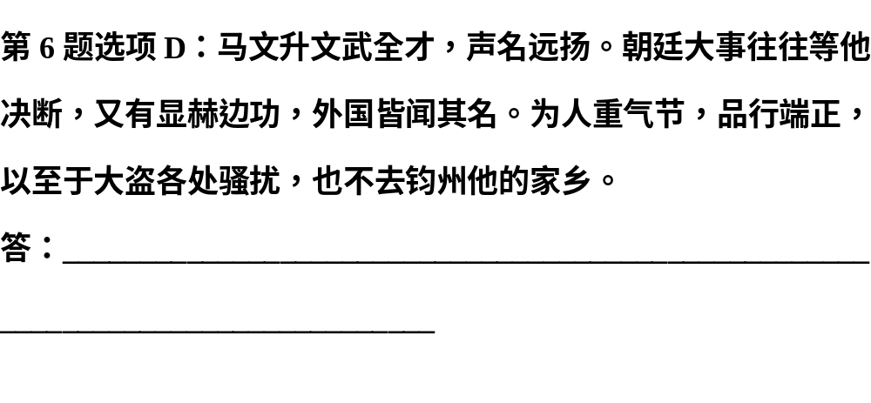
现场矫正
因题突破
于文无据。原文只是说“大盗至钧州”，并没有“各处骚
扰”，“骚扰”一说没有根据。

Slide 28
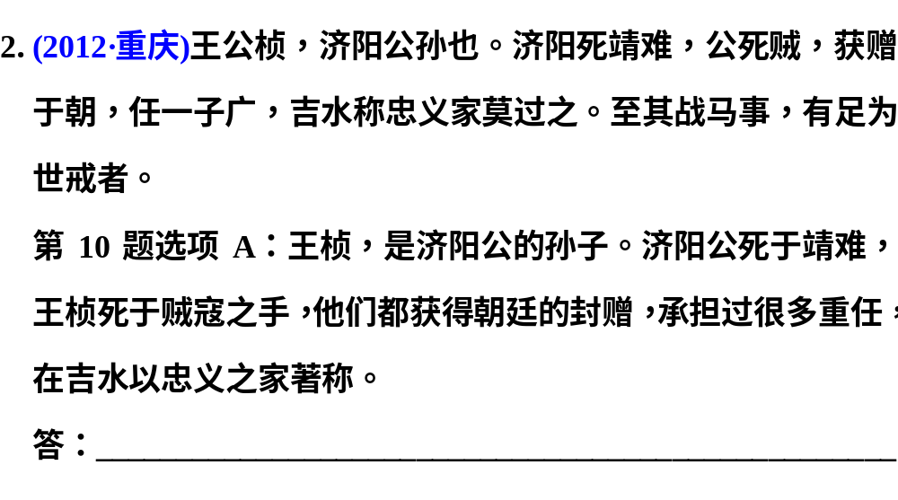
现场矫正
因题突破
“承担过很多重任”于文无据。

Slide 29
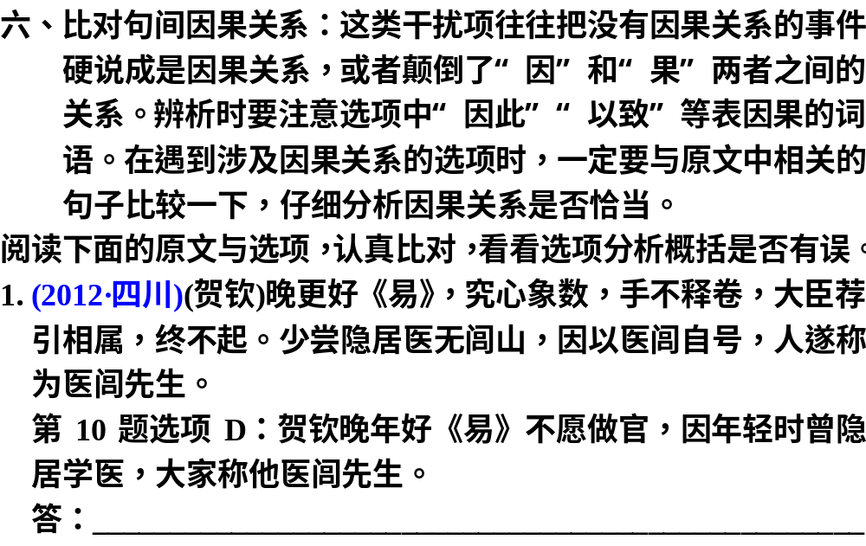
现场矫正
因题突破

Slide 30
现场矫正
因题突破
因果不当。原文意思是贺钦以医闾自称，人们才把他称为医闾先生，贺钦隐居医无闾山，并非学医。

Slide 31
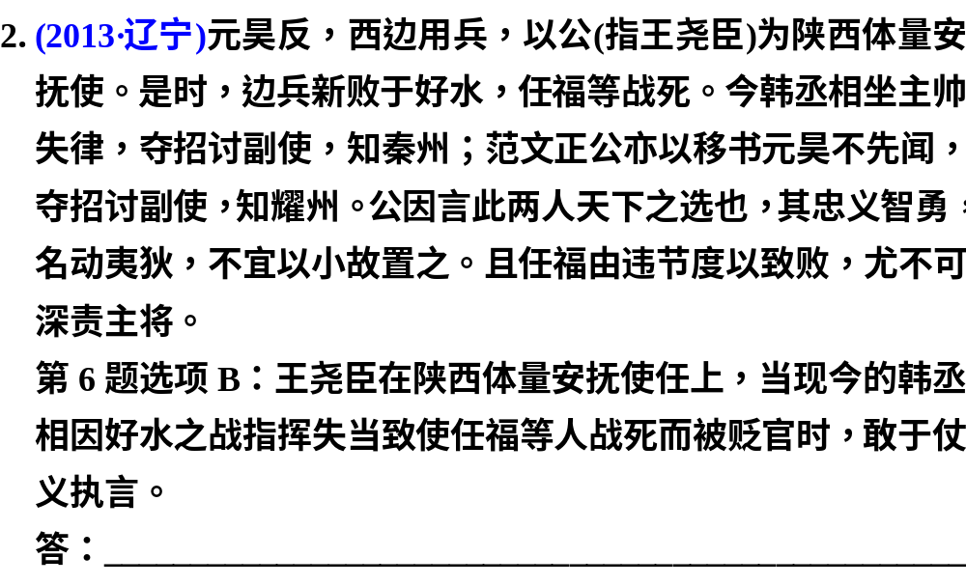
现场矫正
因题突破

Slide 32
现场矫正
因题突破
因果不当。作者认为任福战死的直接原因是任福不听指挥导致的(违节度)，而主帅韩丞相因“失律”(军队出师不利)罪而遭免职。选项对这两个人的原因解释是不当的。

Slide 33
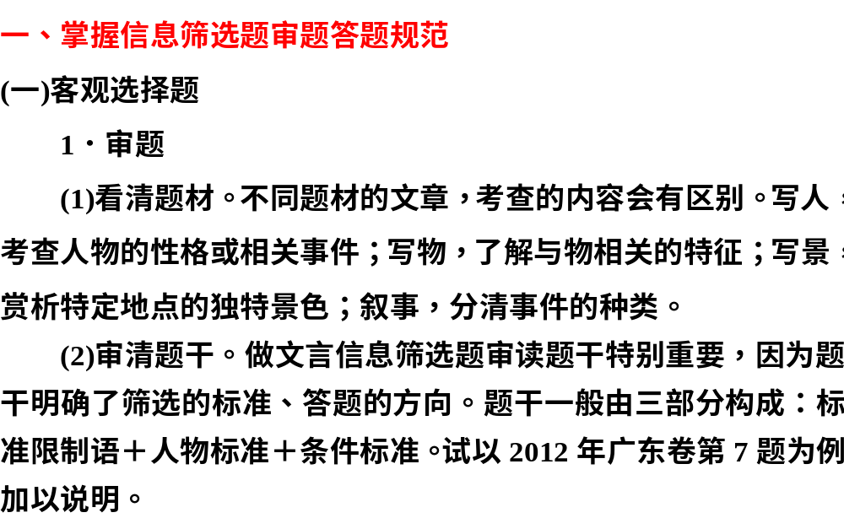

Slide 34
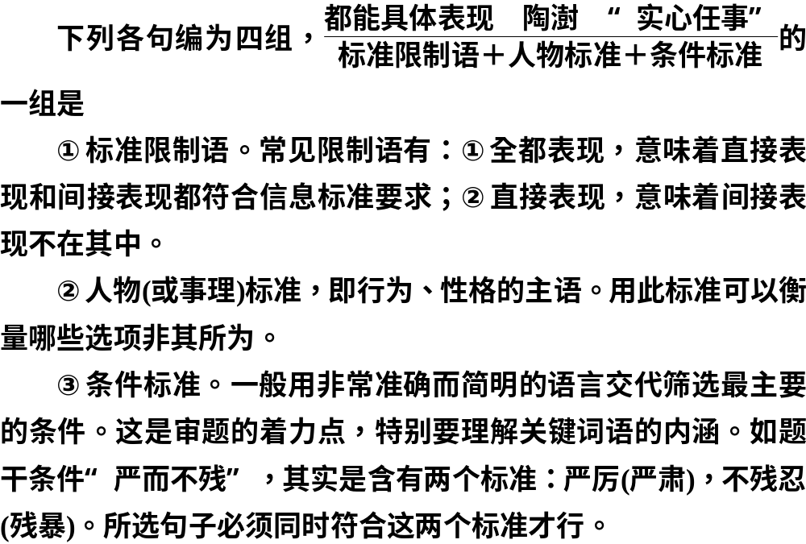

Slide 35
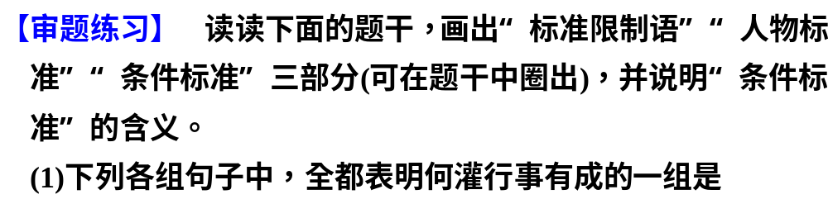
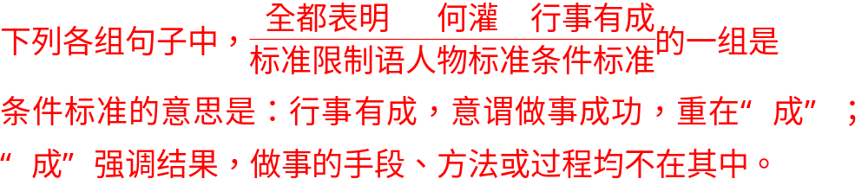
答案

Slide 36
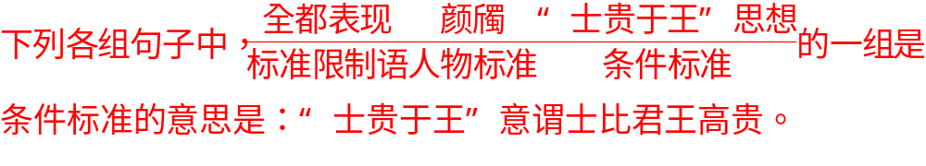
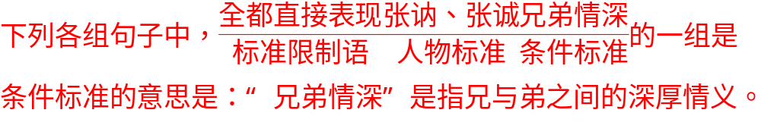
答案
答案

Slide 37
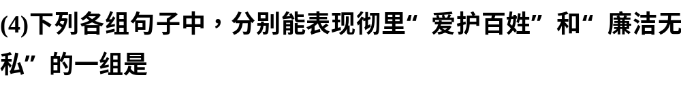
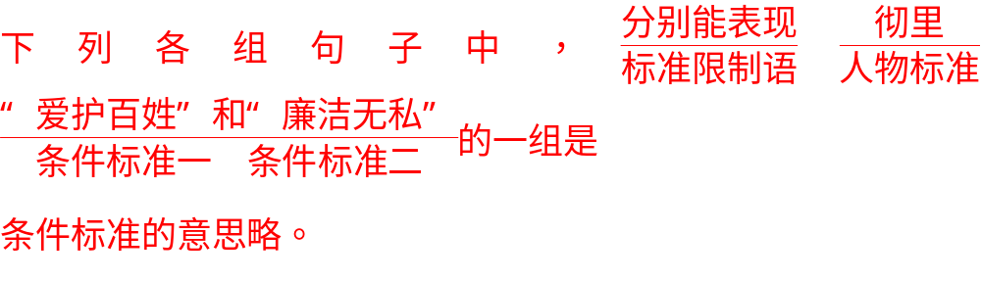
答案

Slide 38
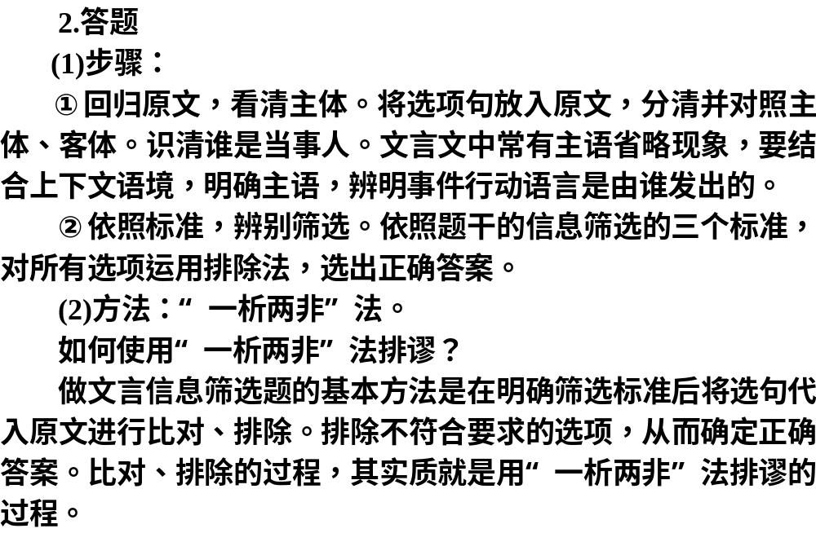

Slide 39
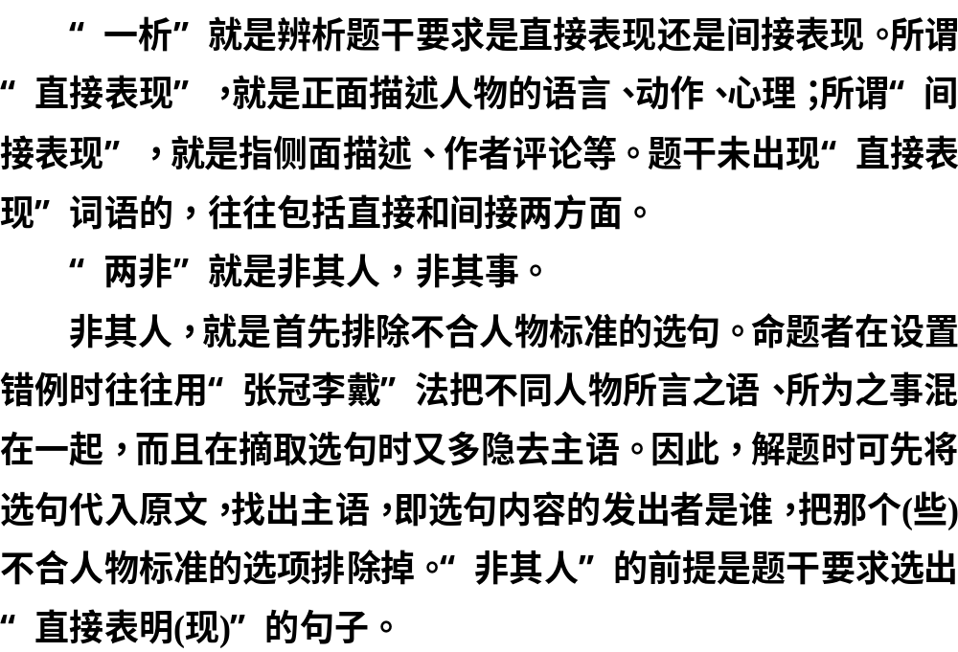

Slide 40
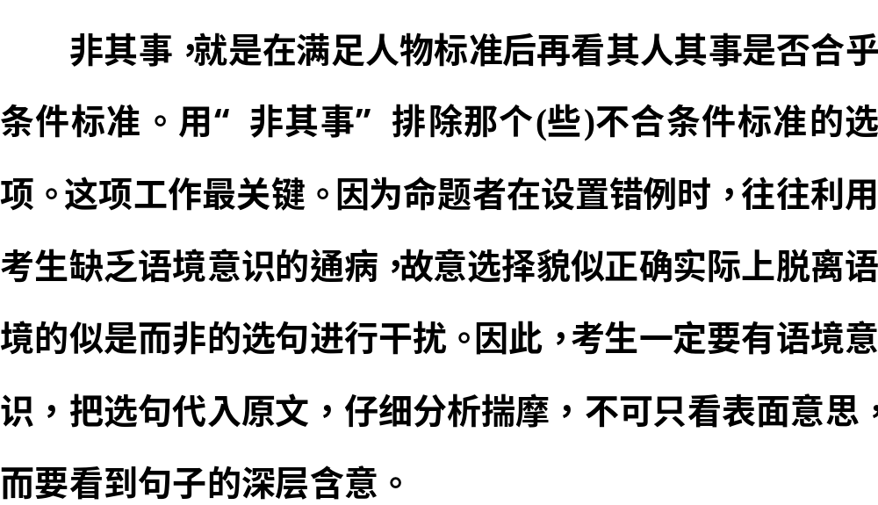

Slide 41
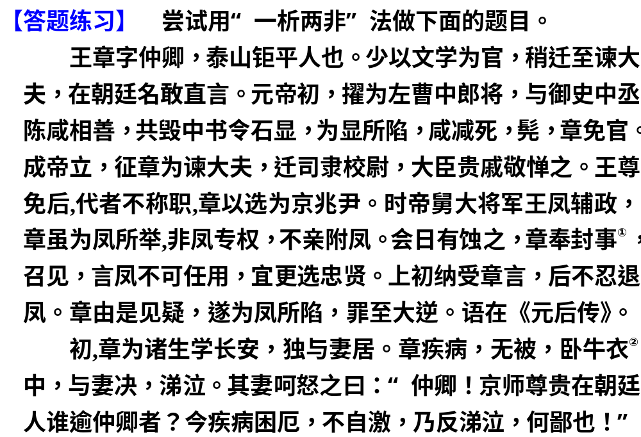

Slide 42
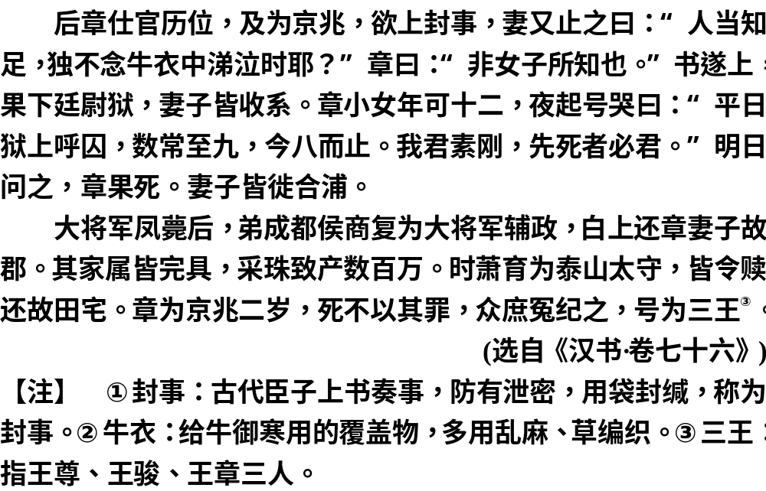

Slide 43
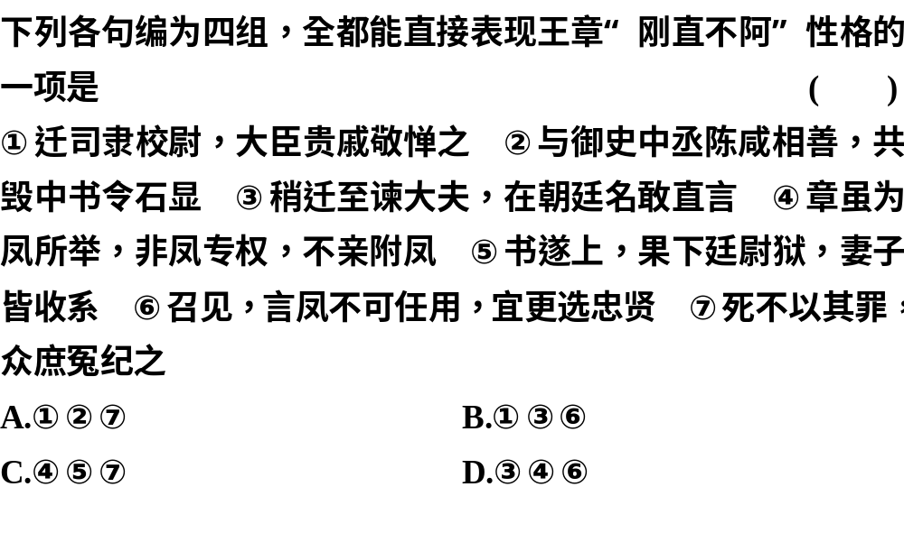

Slide 44
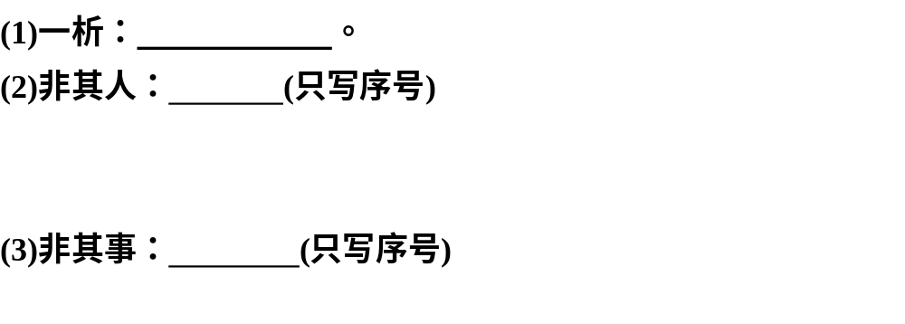
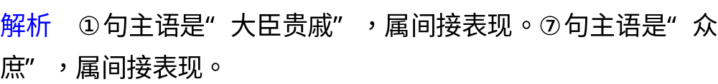
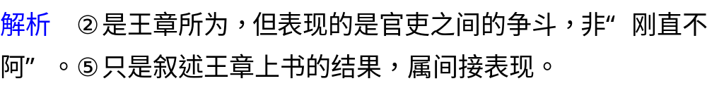
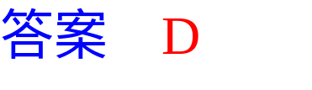
直接表现
①⑦
②⑤

Slide 45
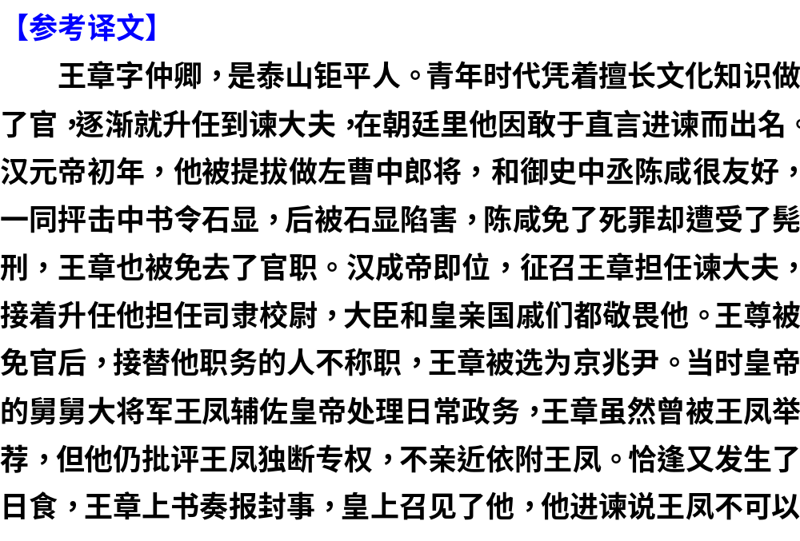

Slide 46
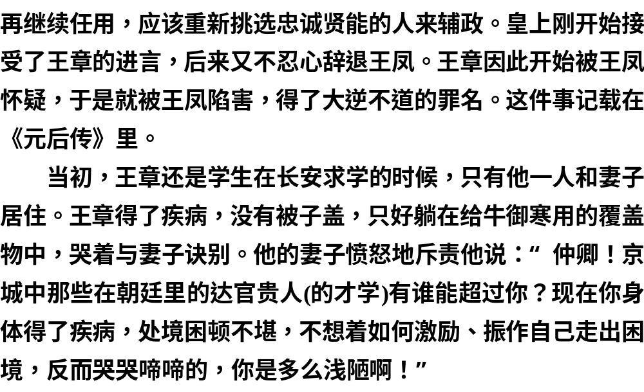

Slide 47
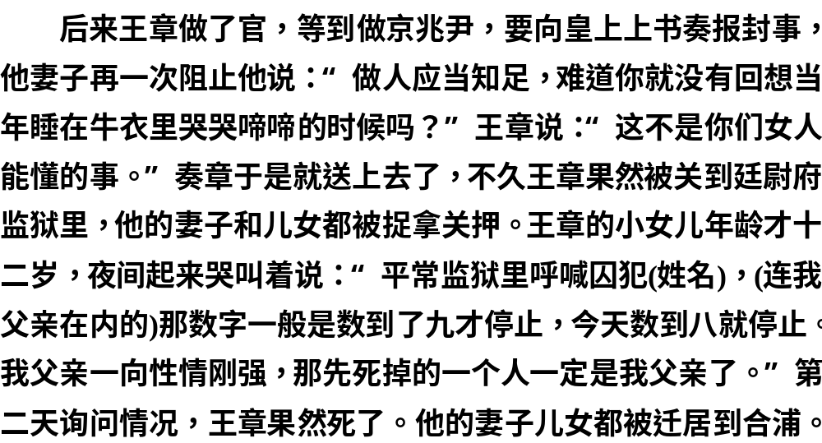

Slide 48
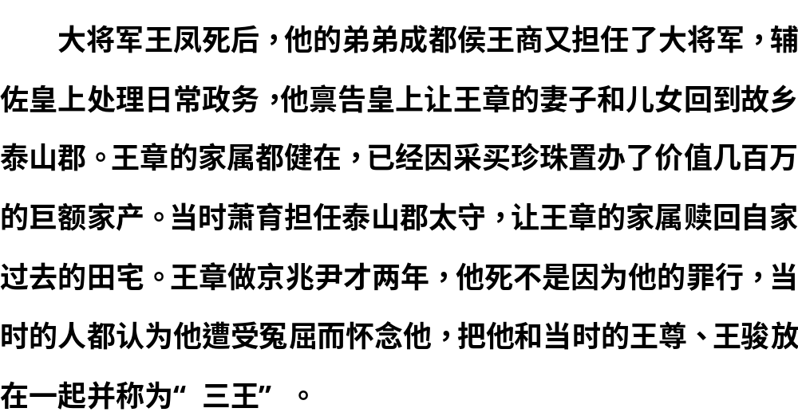

Slide 49
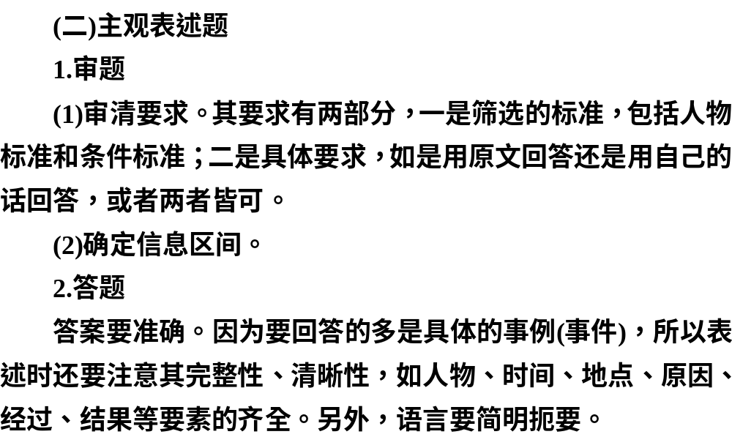

Slide 50
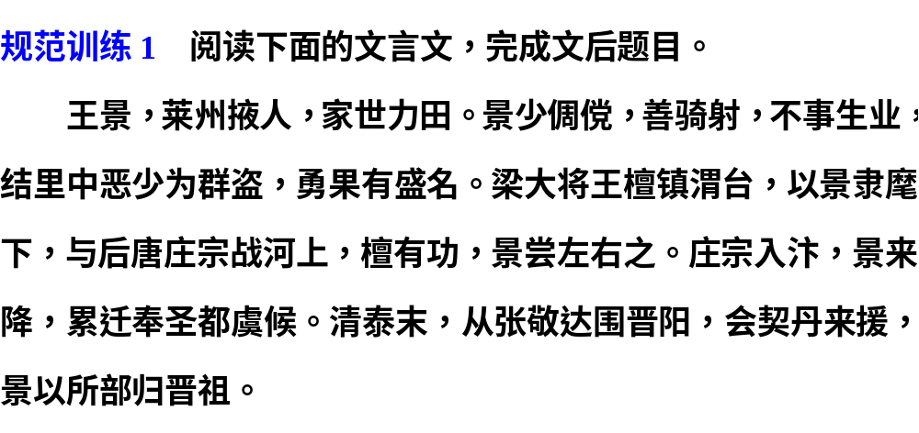

Slide 51
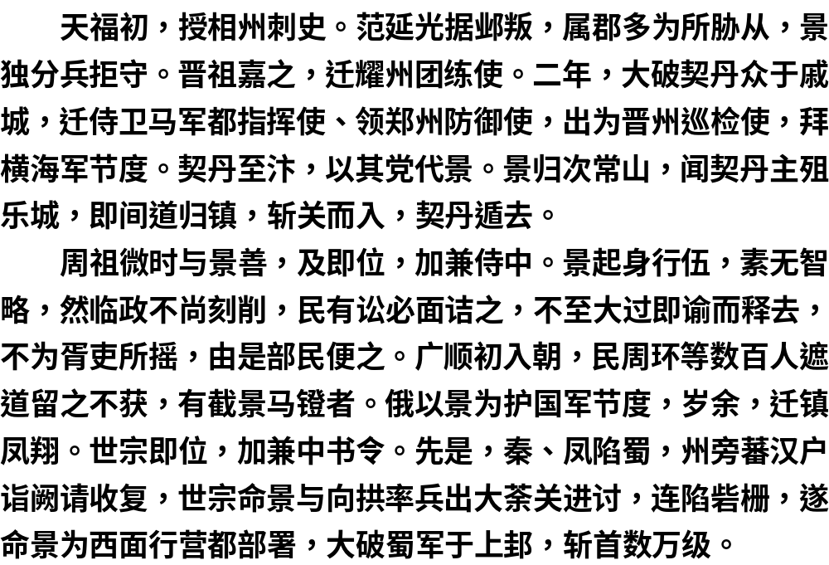

Slide 52
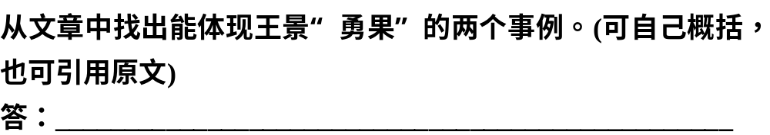



答案

Slide 53


Slide 54


Slide 55


Slide 56


Slide 57


Slide 58


Slide 59


Slide 60


Slide 61


Slide 62


Slide 63
B
应为向程氏自己的父母求得一些财物。

Slide 64


Slide 65
C
不是苏辙，而是苏洵。

Slide 66


Slide 67


Slide 68


Slide 69


Slide 70


